Slide 1



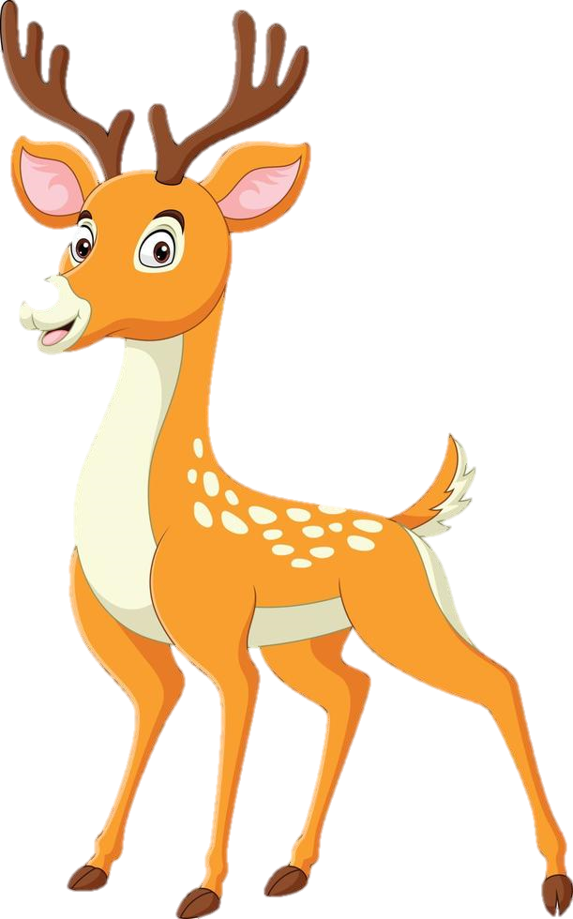
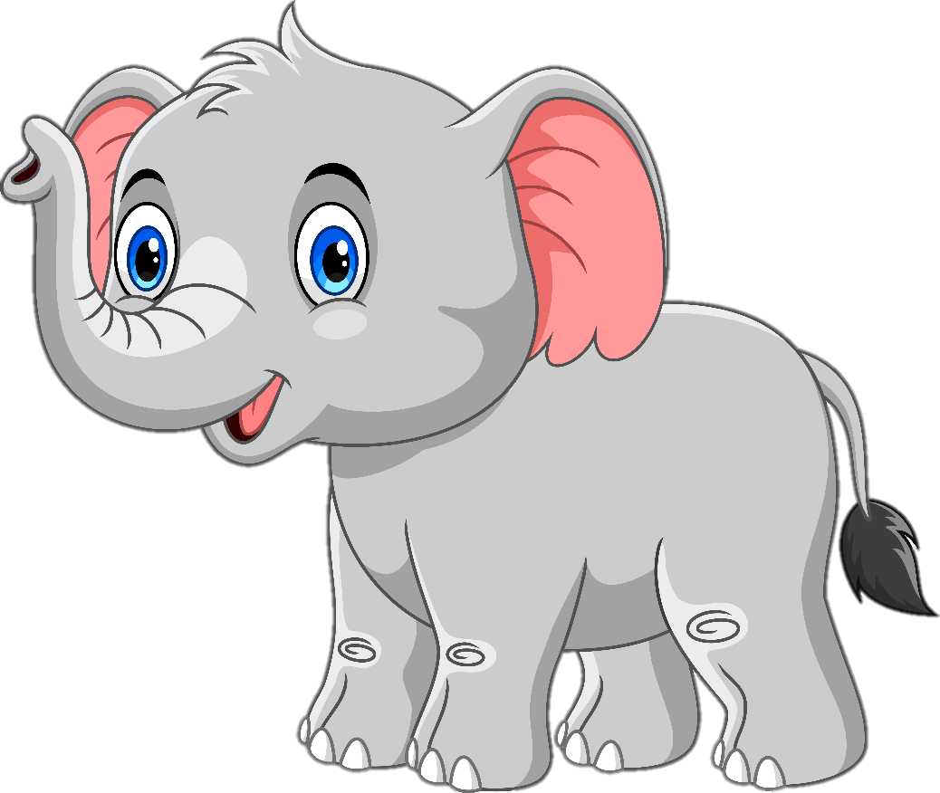


TUẦN 3
Bài 5
Bài 5
Tiếng việt 2
Tiếng việt 2
Em có xinh không ?
Em có xinh không ?
Măng non

Slide 2


Khởi
động
Khởi
động

Slide 3


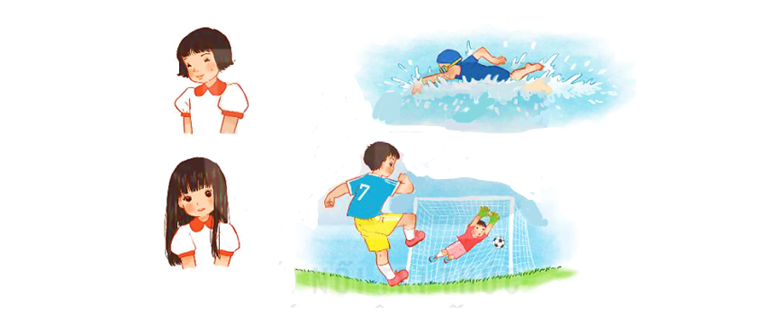
Em thích được khen về điều gì?
Cá tính
Bơi giỏi
Cầu thủ giỏi
Dễ thương

Slide 4
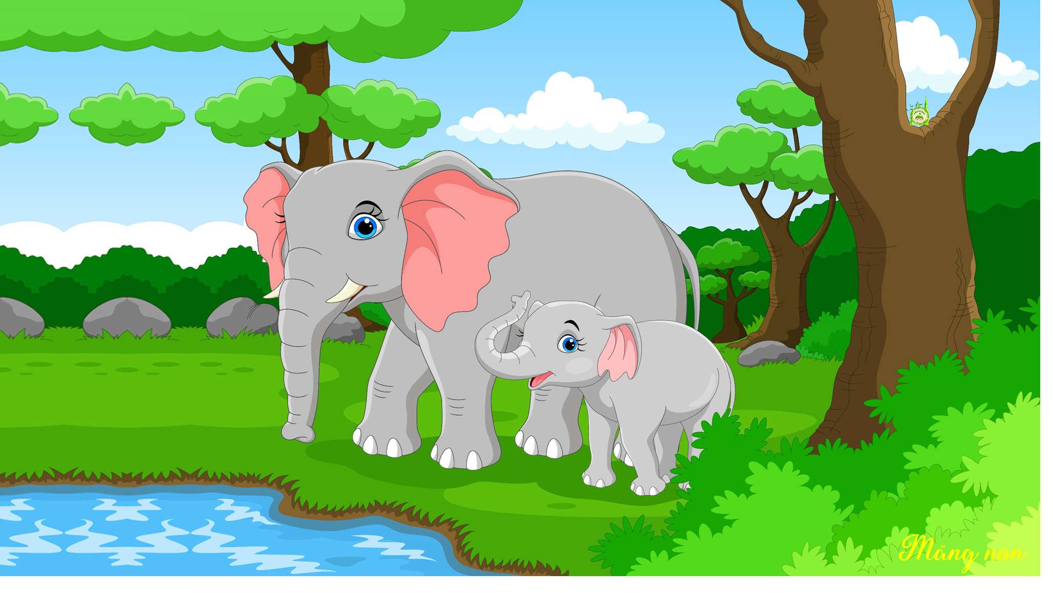
Tiết 1, 2: Đọc
Tiết 1, 2: Đọc
Em có xinh không?
Em có xinh không?
(Theo Ấu Phúc, Voi em đi tìm tự tin)

Slide 5
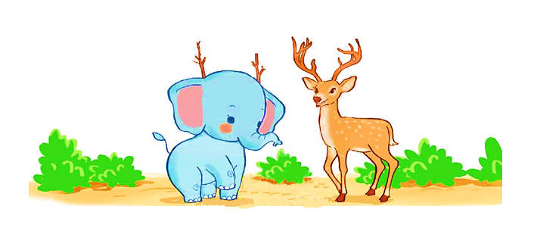
Tranh vẽ những gì?

Slide 6

ĐỌC
Em có xinh không?
Voi em thích mặc đẹp và thích được khen xinh. Ở nhà, voi em luôn hỏi anh: “Em có xinh không?”. Voi anh bao giờ cũng khen: “Em xinh lắm!”
Một hôm, gặp hươu, voi em hỏi:
- Em có xinh không?
Hươu ngắm voi rồi lắc đầu:
- Chưa xinh lắm vì em không có đôi sừng giống anh.
Nghe vậy, voi nhặt vài cành cây khô, gài lên đầu rồi đi tiếp.
Gặp dê, voi hỏi:
- Em có xinh không?
- Không, vì cậu không có bộ râu giống tôi.
Voi liền nhổ một khóm cỏ dại bên đường, gắn vào cằm rồi về nhà.
Về nhà với đôi sừng và bộ râu giả, voi em hớn hở hỏi anh:
- Em có xinh hơn không?
Voi anh nói:
- Trời ơi, sao em lại thêm sừng và râu thế này? Xấu lắm!
Voi em ngắm mình trong gương và thấy xấu thật. Sau khi bỏ sừng và râu đi, voi em thấy mình xinh đẹp hẳn lên. Giờ đây, voi em hiểu rằng mình chỉ xinh đẹp khi đúng là voi.
(Theo Ấu Phúc, Voi em đi tìm tự tin)
Bài được chia làm mấy đoạn?

Slide 7


ĐỌC
Em có xinh không?
Voi em thích mặc đẹp và thích được khen xinh. Ở nhà, voi em luôn hỏi anh: “Em có xinh không?”. Voi anh bao giờ cũng khen: “Em xinh lắm!”
Một hôm, gặp hươu, voi em hỏi:
- Em có xinh không?
Hươu ngắm voi rồi lắc đầu:
- Chưa xinh lắm vì em không có đôi sừng giống anh.
Nghe vậy, voi nhặt vài cành cây khô, gài lên đầu rồi đi tiếp.
Gặp dê, voi hỏi:
- Em có xinh không?
- Không, vì cậu không có bộ râu giống tôi.
Voi liền nhổ một khóm cỏ dại bên đường, gắn vào cằm rồi về nhà.
Về nhà với đôi sừng và bộ râu giả, voi em hớn hở hỏi anh:
- Em có xinh hơn không?
Voi anh nói:
- Trời ơi, sao em lại thêm sừng và râu thế này? Xấu lắm!
Voi em ngắm mình trong gương và thấy xấu thật. Sau khi bỏ sừng và râu đi, voi em thấy mình xinh đẹp hẳn lên. Giờ đây, voi em hiểu rằng mình chỉ xinh đẹp khi đúng là voi.
(Theo Ấu Phúc, Voi em đi tìm tự tin)

Slide 8

Từ ngữ
- Hươu
- Đôi sừng

Slide 9

Từ ngữ
- Khóm cỏ dại:
một nhóm cỏ dại đứng chụm
vào nhau.

Slide 10

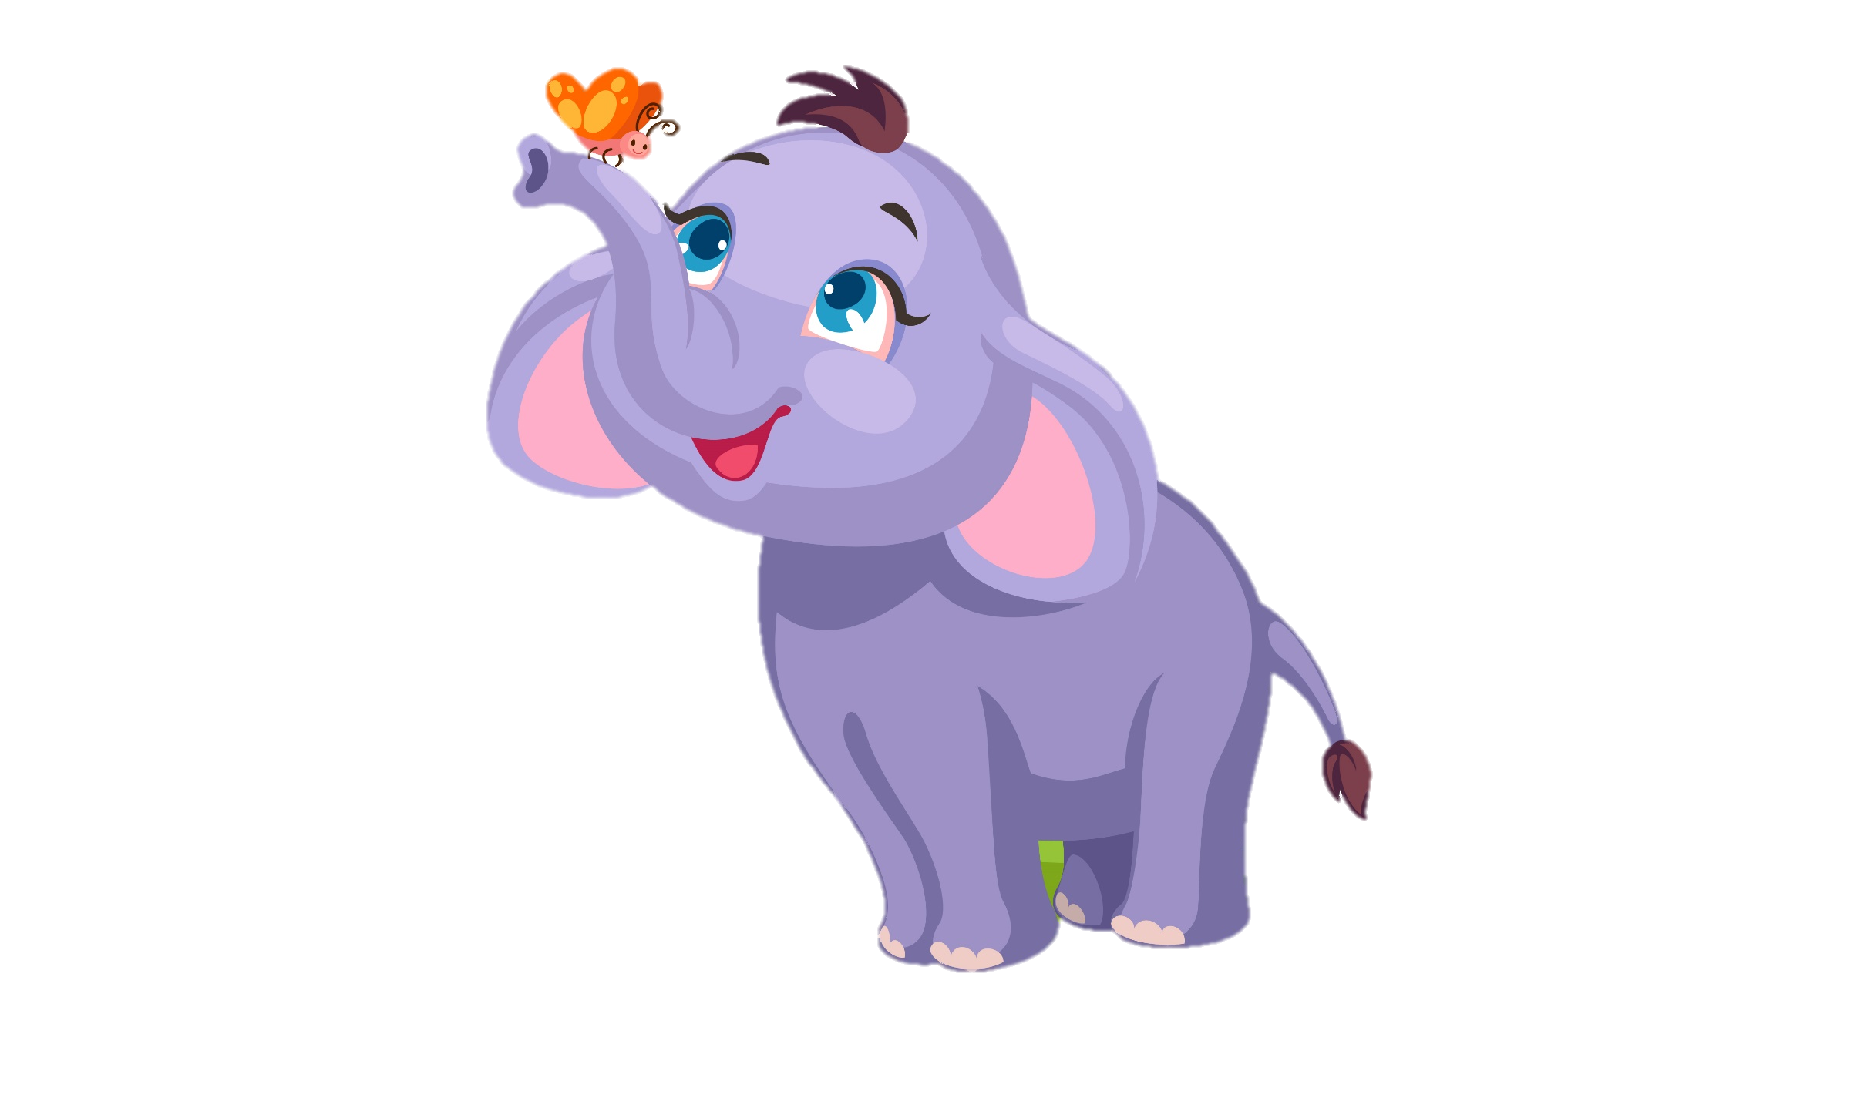
Luyện đọc từ khó
xinh
hươu
gương
đôi sừng

Slide 11
Luyện đọc câu dài
Voi liền nhổ một khóm cỏ dại bên đường, gắn vào cằm rồi về nhà.

Slide 12
Trả lời
câu hỏi

Slide 13
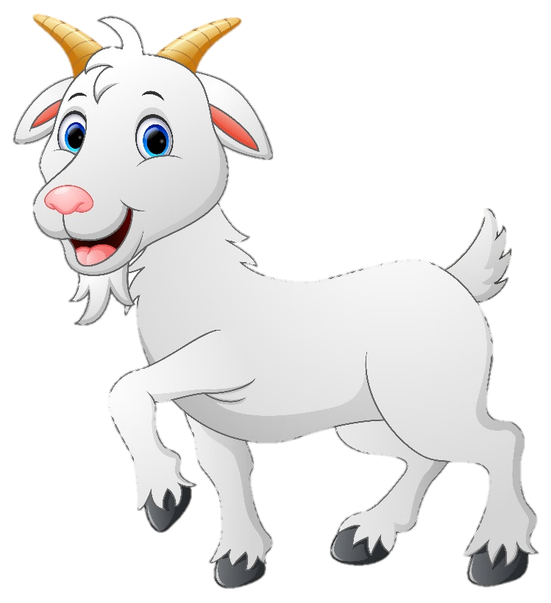
1.Voi em đã hỏi voi anh, hươu và dê điều gì?
Em có xinh không?

Slide 14


Voi em đã nhận được câu trả lời như thế nào?

Slide 15
Em xinh lắm!
Em có xinh không?

Slide 16
Chưa xinh lắm vì em không có đôi sừng giống anh.
Em có xinh không?

Slide 17
Không, vì cậu không có bộ râu giống tôi.
Em có xinh không?

Slide 18
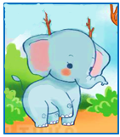
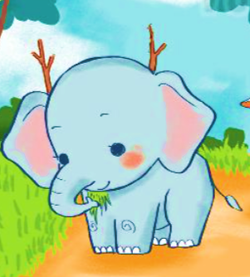
→ Sau khi nghe hươu nói, voi em đã nhặt vài cành cây khô rồi gài lên đầu.
2.Sau khi nghe hươu và dê nói, voi em đã làm gì?
→ Sau khi nghe dê nói, voi em đã nhổ một khóm cỏ dại bên đường và gắn vào cằm.

Slide 19
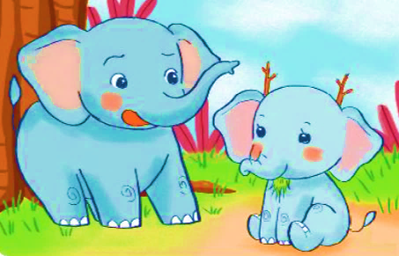
3. Trước sự thay đổi của voi em, voi anh đã nói gì?
Trời ơi, sao em lại thêm sừng và râu thế này? Xấu lắm!

Slide 20
Cuối cùng voi em đã làm theo lời khuyên của ai? Kết quả thế nào?
→ Cuối cùng, voi em đã làm theo lời khuyên của voi anh. Sau khi bỏ sừng và râu đi, voi em thấy mình xinh đẹp hẳn lên.

Slide 21
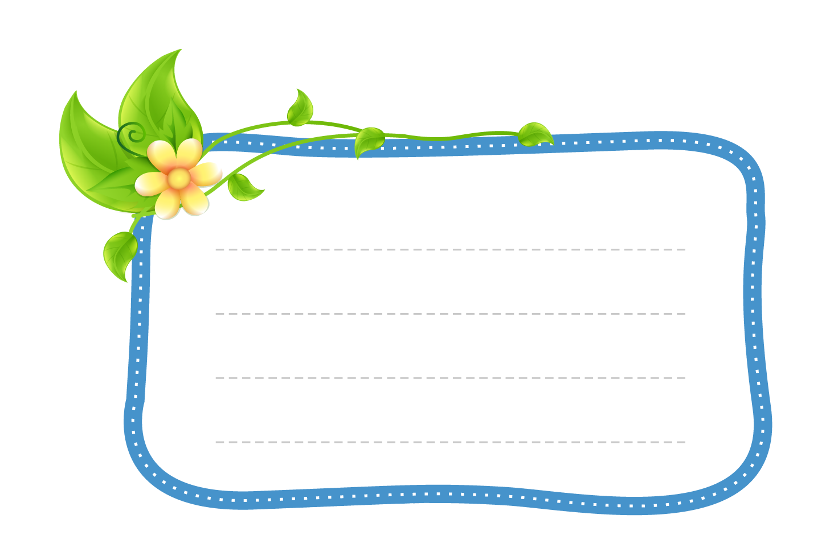
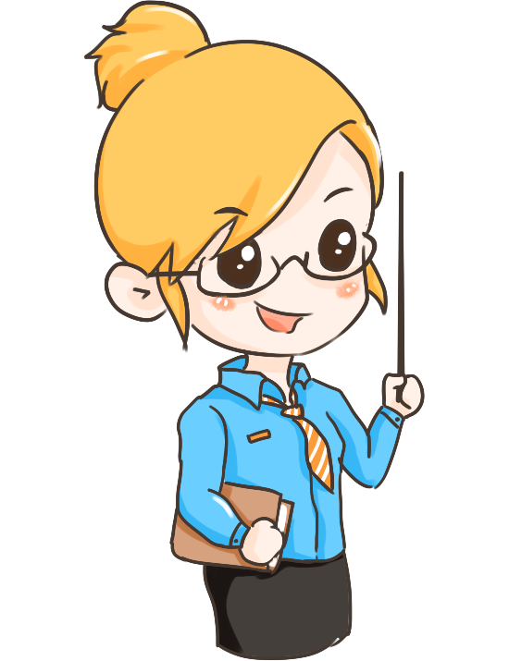
4. Em học được điều gì từ câu chuyện của voi em?
Mình chỉ xinh đẹp khi là chính mình. Hãy tự tin vào vẻ đẹp của bản thân.

Slide 22
LUYỆN ĐỌC LẠI
Em có xinh không?
Voi em thích mặc đẹp và thích được khen xinh. Ở nhà, voi em luôn hỏi anh: “Em có xinh không?”. Voi anh bao giờ cũng khen: “Em xinh lắm!”
Một hôm, gặp hươu, voi em hỏi:
- Em có xinh không?
Hươu ngắm voi rồi lắc đầu:
- Chưa xinh lắm vì em không có đôi sừng giống anh.
Nghe vậy, voi nhặt vài cành cây khô, gài lên đầu rồi đi tiếp.
Gặp dê, voi hỏi:
- Em có xinh không?
- Không, vì cậu không có bộ râu giống tôi.
Voi liền nhổ một khóm cỏ dại bên đường, gắn vào cằm rồi về nhà.
Về nhà với đôi sừng và bộ râu giả, voi em hớn hở hỏi anh:
- Em có xinh hơn không?
Voi anh nói:
- Trời ơi, sao em lại thêm sừng và râu thế này? Xấu lắm!
Voi em ngắm mình trong gương và thấy xấu thật. Sau khi bỏ sừng và râu đi, voi em thấy mình xinh đẹp hẳn lên. Giờ đây, voi em hiểu rằng mình chỉ xinh đẹp khi đúng là voi.
(Theo Ấu Phúc, Voi em đi tìm tự tin)

Slide 23
Luyện
Tập

Slide 24
1. Những từ ngữ nào sau đây chỉ hoạt động của voi em?
1. Những từ ngữ nào sau đây chỉ hoạt động của voi em?
nhặt cành cây
nhổ khóm cỏ dại
lắc đầu
ngắm mình trong gương
khen

Slide 25

2. Nếu là voi anh, em sẽ nói gì sau khi voi em bỏ sừng và râu?
Em xinh lắm! Hãy luôn tự tin vào chính mình nhé!

Slide 26

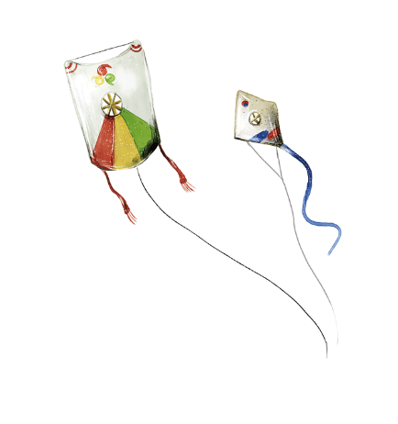
Chúc em
học tốt !

